Slide 1





Il cammino dell’anno associativo 2026/2027

Slide 2


Premessa metodologica
Come e dove nasce la proposta formativa?
  Dalla realtà dei ragazzi
  Nel cammino dell’associazione
  Nel cammino della Chiesa

Slide 3
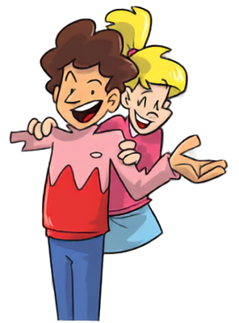
Anno associativo
Brano dell’anno
Verbi
2024/2025
Lc 5, 1-11 «Prendi il largo»
Fidarsi
2025/2026
Mt 2, 17, 1-9 «Signore, è bello per noi essere qui»
Condividere
2026/2027
Mc 2, 18-22 «Vino nuovo in otri nuovi»
Generare

Slide 4

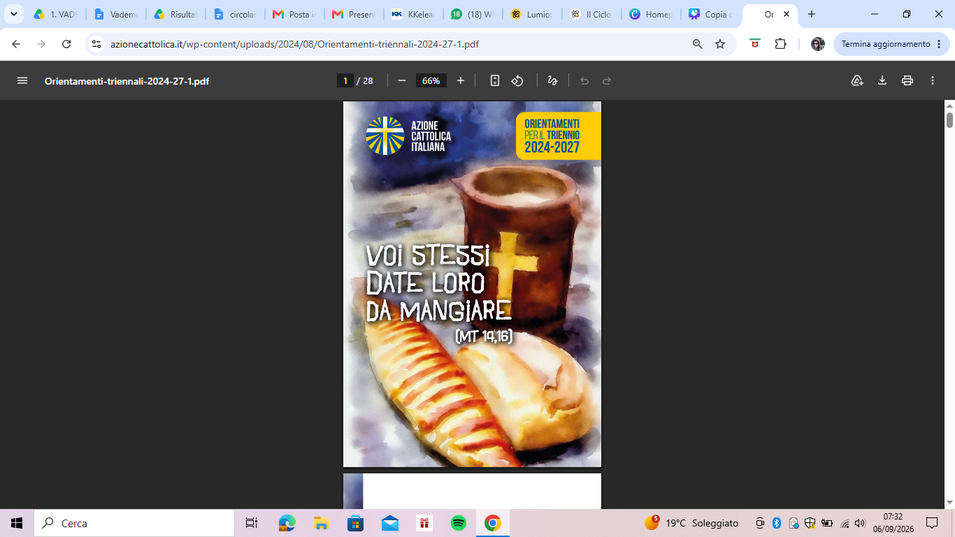
LE COORDINATE DELLA PROPOSTA FORMATIVA
Gli Orientamenti Tirennali
2024 - 2027
GENERARE

Slide 5


FIERA DEL FUMETTO
LE COORDINATE DELLA
PROPOSTA FORMATIVA
  Icona biblica: Vangelo di Marco (Mc 2,18-22) ANNO B
  Categoria: la Sequela
  Domanda di vita: Realizzazione/Progetto – «È tempo per me?»
  Atteggiamenti: Accoglienza, Partecipazione, Disponibilità, Condivisione
  Ambientazione: L'Accademia del Fumetto

Slide 6

LE COORDINATE DELLA PROPOSTA FORMATIVA
Categoria
SEQUELA
CONVERSIONE AL VANGELO DELLA VITA
ANNO B - VANGELO DI MARCO

Slide 7
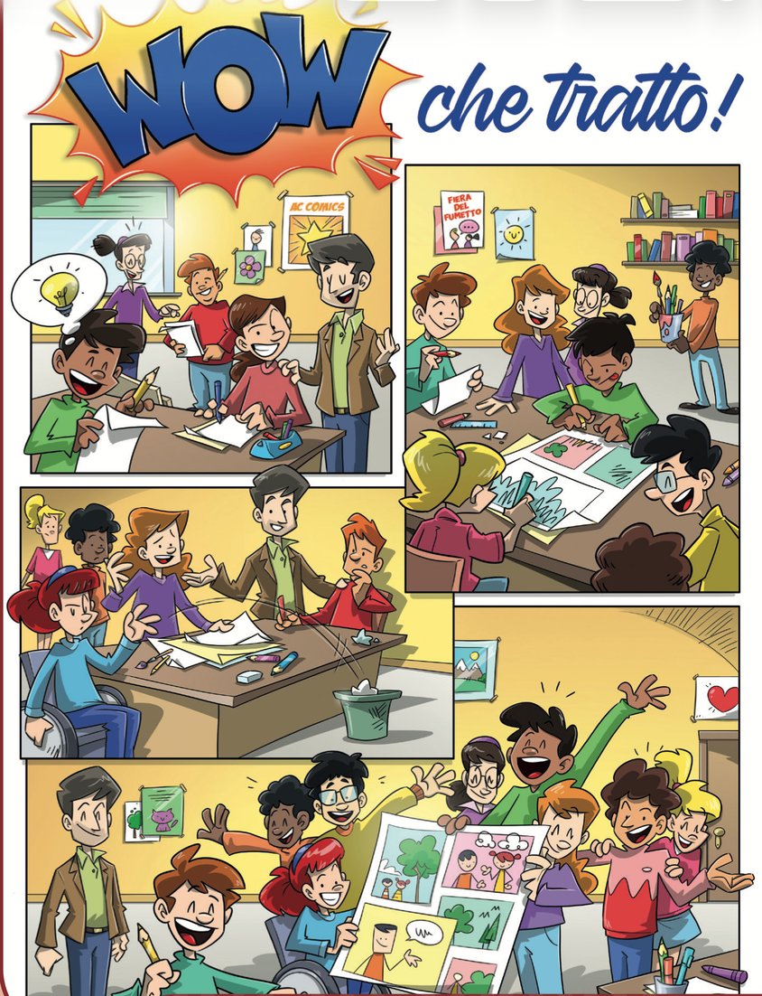
LE COORDINATE DELLA PROPOSTA FORMATIVA
BRANO BIBLICO
“VINO NUOVO
IN OTRI NUOVI”
MARCO 2, 18-22

Slide 8
VINO NUOVO IN OTRI NUOVI!
Dal Vangelo secondo Marco (2,18-22)
I discepoli di Giovanni e i farisei stavano facendo un digiuno. Vennero da Gesù e gli dissero: «Perché i discepoli di Giovanni e i discepoli dei farisei digiunano, mentre i tuoi discepoli non digiunano?». Gesù disse loro: «Possono forse digiunare gli invitati a nozze, quando lo sposo è con loro? Finché hanno lo sposo con loro, non possono digiunare. Ma verranno giorni quando lo sposo sarà loro tolto: allora, in quel giorno, digiuneranno. Nessuno cuce un pezzo di stoffa grezza su un vestito vecchio; altrimenti il rattoppo nuovo porta via qualcosa alla stoffa vecchia e lo strappo diventa peggiore. E nessuno versa vino nuovo in otri vecchi, altrimenti il vino spaccherà gli otri, e si perdono vino e otri. Ma vino nuovo in otri nuovi!»

Slide 9
LE COORDINATE DELLA PROPOSTA FORMATIVA
Domanda di vita
E’ TEMPO PER ME?
domanda di REALIZZAZIONE/PROGETTO

Slide 10
  "È tempo per me?" è la domanda che i bambini e i ragazzi rivolgono a se stessi e agli altri per esprimere desiderio, curiosità e voglia di mettersi in gioco.
  "È tempo per me?" è la domanda che i bambini fanno agli adulti, emozionati quando si sentono protagonisti di ciò che di bello sta per accadere.
  "È tempo per me?" è la domanda che i ragazzi si pongono per dimostrare a loro stessi e agli altri che sono cresciuti e che sono pronti per assumersi delle responsabilità, insieme.

Slide 11
  "È tempo per me?" è la domanda che i preadolescenti pongono agli adulti. A volte, sembra quasi una sfida, una richiesta di fiducia.
  "È tempo per me?" fa emergere la consapevolezza di essere chiamati a vivere la sequela con gli altri, uno accanto all'altro, per crescere insieme e migliorarsi reciprocamente.

Slide 12
LE COORDINATE DELLA PROPOSTA FORMATIVA
Ambientazione
L’ACCADEMIA
DEL FUMETTO

Slide 13

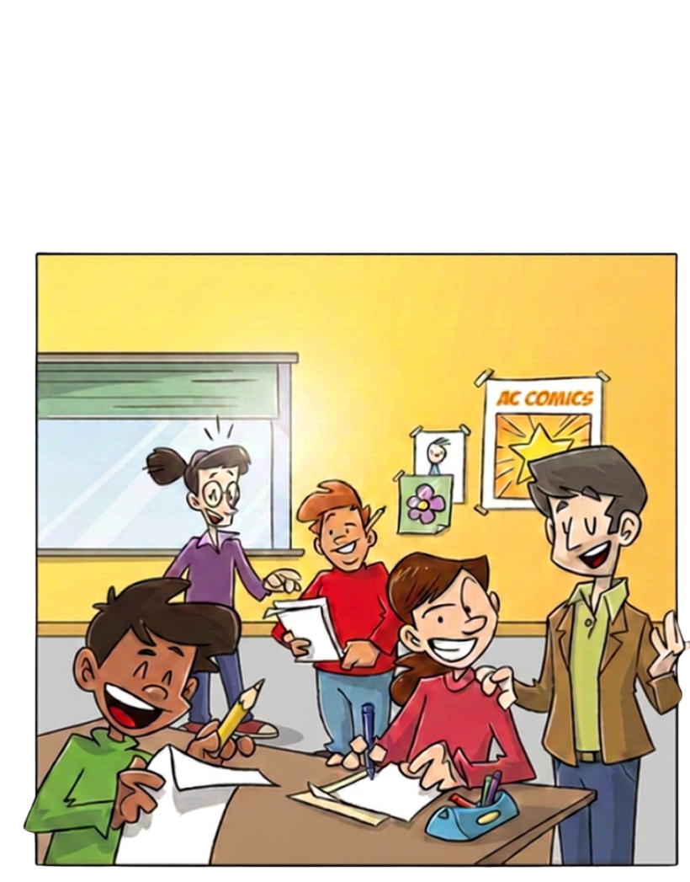

prima fase
L'INIZIO
DELL'ACCADEMIA

Slide 14

La domanda di vita
È tempo per me? è la domanda che esprime l’esigenza dei bambini e dei ragazzi di rintracciare il sogno giusto per loro, senza lasciarsi influenzare dal pensiero degli altri, ma facendosi guidare dalle proprie passioni.
atteggiamento: ACCOGLIENZA
L'INIZIO
DELL'ACCADEMIA

Slide 15
L’ambientazione
Tutti i fumettisti intraprendono un percorso per sviluppare in modo personale la loro passione. Hanno compreso che non basta avere il talento, ma serve un percorso costante di apprendimento. All’inizio dell’accademia vi è un primo momento di esplorazione, in cui si scopre e coltiva l’interesse per il fumetto, si comprendono gli elementi essenziali e caratteristici e si inizia a sperimentarsi nel disegno.
atteggiamento: ACCOGLIENZA
L'INIZIO
DELL'ACCADEMIA

Slide 16
Gli itinerari
Nel mese del Ciao i bambini e i ragazzi scorgono la chiamata del Signore che li invita a buttarsi nel mondo seguendo il proprio personale sentiero dove coltivare passioni ed esaudire desideri. Non si tratta di un percorso già perfettamente tracciato: lungo il cammino si può inciampare, sbagliare strada, persino perdersi. Scoprono quindi che non bisogna fermarsi, ma mantenere una vivace creatività per proseguire.
Nel Primo tempo di catechesi i bambini e ragazzi accolgono pienamente la chiamata a mettersi in gioco in questa nuova avventura riconoscendo, come battezzati, di essere stati (in)vestiti di un mandato molto speciale.
Nel tempo di Avvento e Natale i bambini e i ragazzi riscoprono, attraverso
la liturgia, la ritualità dell’attesa di Dio che nasce per farsi carne,
un modo decisamente appassionato di intraprendere
un cammino di prossimità con l’umanità tutta.
atteggiamento: ACCOGLIENZA
L'INIZIO
DELL'ACCADEMIA

Slide 17


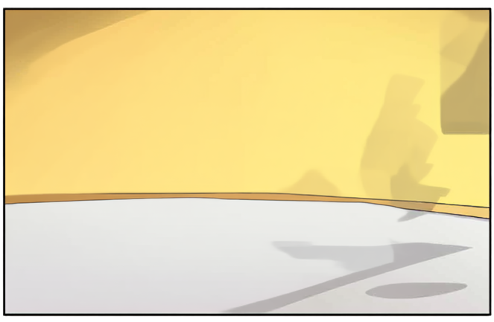




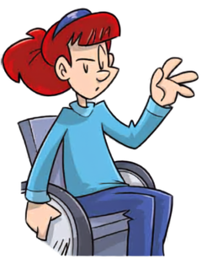
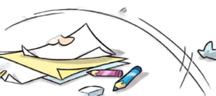



seconda fase
LA PRESENZA
DEL MAESTRO

Slide 18
La domanda di vita
È tempo per me? è una richiesta di fiducia da parte dei ragazzi per riuscire a credere in se stessi e saper stare nel dubbio e nell’incertezza.
LA PRESENZA
DEL MAESTRO
atteggiamento: PARTECIPAZIONE

Slide 19
L’ambientazione
Il percorso formativo in accademmia nasce dall’incontro di un appassionato e aspirante fumettista con un maestro che ha il compito di riconoscerne il potenziale e svilupparlo al meglio. È un percorso di fiducia reciproca in cui l’allievo si affida al maestro e il maestro aiuta l’allievo a crescere artisticamente, incaricandolo anche di progetti a sua misura.
LA PRESENZA
DEL MAESTRO
atteggiamento: PARTECIPAZIONE

Slide 20
Gli itinerari
Nel Mese della Pace i bambini e i ragazzi si sentono chiamati a scegliere quale strada intraprendere tra diverse possibilità. A sostenerli e consigliarli sono presenti persone capaci di leggere in modo maturo ciò che li anima e di scendere con loro in profondità, mostrando le diverse “tecniche” da utilizzare per poi, infine, lasciarli liberi di seguire la propria strada.
Il Secondo tempo di catechesi si rivela l’occasione per riscoprire la relazione con il Maestro per eccellenza: Gesù, lo “sposo presente” di cui gioire. I bambini e i ragazzi comprendono l’importanza di affidarsi a Lui durante il proprio discernimento e gustano la gioia di compiere con Lui scelte belle per la propria vita.
Durante la Quaresima i bambini e ragazzi si preparano
alla conversione necessaria per
continuare a camminare sui passi del Maestro.
LA PRESENZA
DEL MAESTRO
atteggiamento: PARTECIPAZIONE

Slide 21
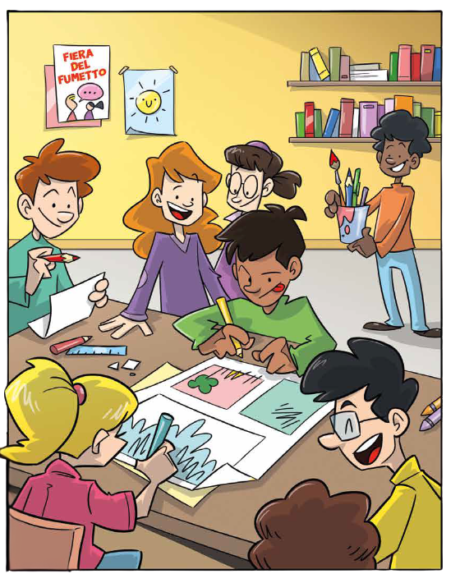
terza fase
LA PROPRIA
IMPRONTA

Slide 22
La domanda di vita
È tempo per me? è tempo per bambini e ragazzi di farsi strada, ma non da soli perché è insieme agli altri che possono dare il meglio di loro: si è discepoli-missionari ciascuno con il proprio stile e la relazione con gli altri aiuta loro a scoprire il loro modo di esprimersi unico e originale.
LA PROPRIA
IMPRONTA
atteggiamento: DISPONIBILITA’

Slide 23
L’ambientazione
Una volta intrapreso un percorso, studiati gli stili e le tecniche di altri maestri, arriva il momento di affinare il proprio stile personale, la cifra visiva che contraddistinguerà i propri disegni. Lo stile di un fumettista è ciò che lo rende riconoscibile attraverso le sue opere. Definire un proprio stile non è un percorso scontato, ma se ne possono trovare le basi già dalle propensioni ed interessi manifestati.
LA PROPRIA
IMPRONTA
atteggiamento: DISPONIBILITA’

Slide 24
Gli itinerari
Il Tempo di Pasqua invita i bambini e i ragazzi a proseguire il cammino alla luce di Gesù Risorto, che vince la morte per annunciare la vita nuova che si manifesta nella comunione con Lui.
Nel Terzo tempo di catechesi i bambini e i ragazzi sperimentano come la presenza di Gesù Risorto che «fa nuove tutte le cose» (Ap 21, 5) dia ulteriore slancio al proprio cammino di crescita, stimolandoli a trovare il proprio segno distintivo. Attraverso i doni dello Spirito Santo, che è sempre originale nel dare suggerimenti, essi traggono ispirazione per ricercare un personale stile che li renda riconoscibili e riconosciuti.
Il Mese degli Incontri è l’occasione per i bambini e i ragazzi di scorgere, attraverso
l’incontro con l’altro e con l’Altro, l’azione dello Spirito negli “stili buoni”
già esistenti, dai quali può prendere spunto
per arricchire ulteriormente il proprio personale stile.
LA PROPRIA
IMPRONTA
atteggiamento: DISPONIBILITA’

Slide 25
quarta fase
L’OFFERTA

Slide 26
La domanda di vita
È tempo per me? è l’interrogativo più importante che bambini e ragazzi possono porsi alla fine di un percorso personale in cui hanno scoperto tanto su di loro e che sono pronti a trasmettere agli altri.
atteggiamento: CONDIVISIONE
L’OFFERTA

Slide 27
L’ambientazione
Alla fine del percorso è il momento di pubblicare il proprio lavoro e di mettere la propria creatività a servizio degli altri: per intrattenere, emozionare, far riflettere, ispirare. È un atto di comunicazione, ma anche di scambio. Tutto ciò che si è appreso nel proprio percorso è un gesto di donazione creativa. Il fumetto diventa testimonianza di un viaggio personale, fatto di scoperte, errori, evoluzioni.
atteggiamento: CONDIVISIONE
L’OFFERTA

Slide 28
Gli itinerari
Il Tempo Estate Eccezionale è per i bambini e i ragazzi il periodo opportuno per condividere non solo un prodotto, il frutto del percorso che li ha portati ad apprendere o a realizzare “qualcosa”, ma anche anche se stessi, la propria esperienza, come espressione della propria generosità e del proprio impegno a mettersi al servizio degli altri.
Il Tempo Ordinario ricorda ai bambini e ai ragazzi che in realtà il percorso non è concluso.
Rimanendo in ascolto della Parola e restando alla sequela di Gesù, essi comprendono
che il cammino formativo della vita non finisce mai e che c’è sempre una “accademia”
a cui partecipare per imparare qualcosa di nuovo.
atteggiamento: CONDIVISIONE
L’OFFERTA

Slide 29





Le guide d’arco

Slide 30
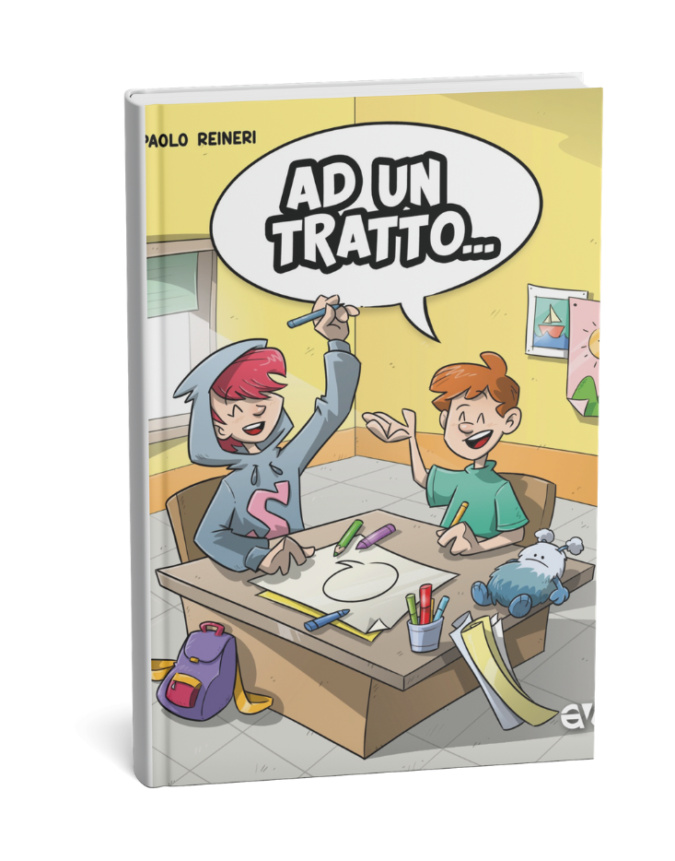
Cinque giorni di corso all’accademia del fumetto per scoprire come si diventa veri fumettisti.
Ma per Esse e Jack non sarà tutto facile: ad un tratto dovranno mettersi in gioco e cambiare ciò che impedisce loro di essere liberi. Per fortuna, ad accompagnarli in questa avventura c’è Edgar, un alieno di peluche davvero sapiente!
La storia

Slide 31

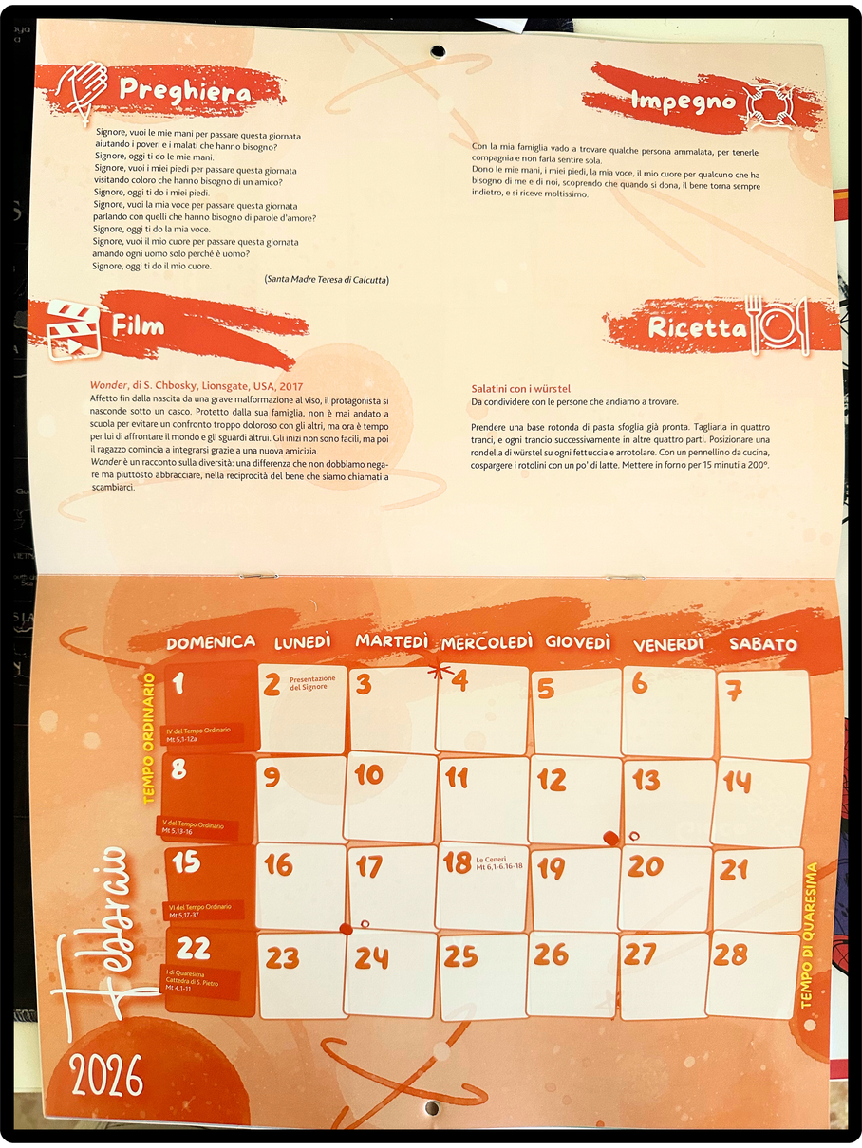
In Famiglia

Slide 32
Shemà
Sussidi
CampoScuola
Avvento e Natale 3-6, 7-10, 11-14
Cuori in cammino. Con i Magi seguendo la stella
Quaresima 3-6, 7-10, 11-14
In viaggio con Abramo sulla strada della promessa
Betania
Lectio divina
“Vino nuovo in otri nuovi”
Al pozzo di Sicar
Ritiro di Avvento
“Lo accolse tra le braccia e benedisse Dio”
Tabor
Week end di spiritualià Quaresima
“Egli manifestò la sua gloria e i suoi discepoli credettero in lui”
Tobia

Slide 33



LA STAMPA ASSOCIATIVA
Cambia volto!

Slide 34

IL CAMMINO ASSEMBLEARE

Slide 35
La speranza c’è, quando uno crede
Che non un sogno, ma corpo vivo è la terra,
E che vista, tatto e udito non mentono.
E tutte le cose che qui ho conosciuto
Son come un giardino, quando stai sulla soglia.
Entrarvi non si può. Ma c’è di sicuro.
Se guardassimo meglio e più saggiamente
Un nuovo fiore ancora e più d’una stella
Nel giardino del mondo scorgeremmo.
Preghiera

Slide 36
Taluni dicono che l’occhio ci inganna
E che non c’è nulla, solo apparenza.
Ma proprio questi non hanno speranza.
Pensano che appena l’uomo volta le spalle
Il mondo intero dietro a lui più non sia,
Come da mani di ladro portato via.
Czesław Miłosz, Speranza
Preghiera

Slide 37
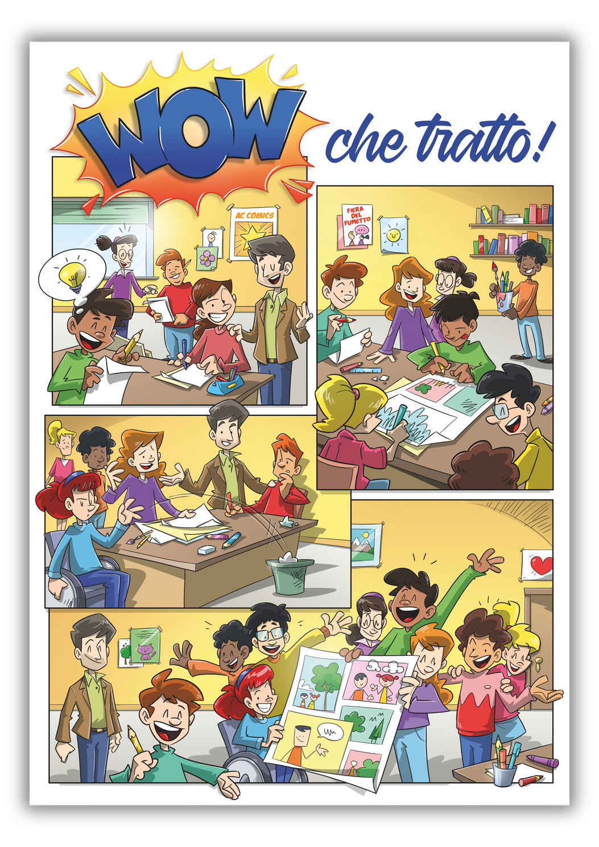
BUON CAMMINO!

